Slide 1
Leiing av fylkeslag i SV
Skulering av styra i fylkeslaga
Notes:
Rettleiing til kurset:
Dette kurset er lagt opp slik at det kan gjennomførast på eit styremøte i fylkeslaget.
Ein gjennomgang av lysarka vil ta 45-60 minutt, men de bør legge opp til å bruke 15-30 minutt på kvar av dei fire refleksjonsoppgåvene som er lagt inn på mørkeraude ark i løpet av presentasjonen.
Dette betyr at ideell tidsbruk på dette kurset er 2-3 timar.
Pedagogisk er det lagt opp til at ein av styremedlemmene leiar kurset, ved at vi bruker nemninga «vi» i staden for «dykk» gjennom kurset.
Lukke til med gjennomføringa!

Slide 2
Tema for dette kurset
Om å leie eit fylkeslag
Å skape ein god partikultur
Organisatorisk leiing
Oppfølging av fylkessekretæren
Deltaking i landsstyret
Notes:
Forelesingsnotat:
Dette kurset ein del av SV si tillitsvaldskolering, og er skreddarsydd fylkesstyra.
I dette kurset skal vi ha fokus på rolla vi har som fylkesleiing, og her ser de dei fem ulike deltemaene vi skal innom.

Slide 3
Om å leie eit fylkeslag

Slide 4
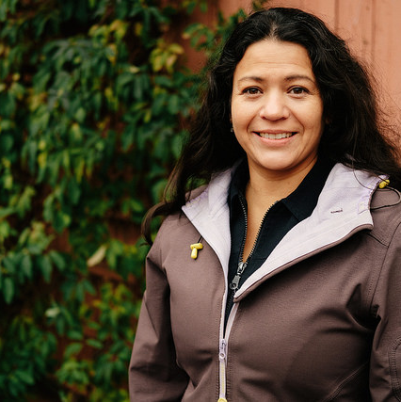
Leiing i Sosialistisk Venstreparti
Vi er gode førebilete som leiarar og partikameratar
Vi brukar leiarrolla til å motivere medlemmer og tillitsvalde
Vi skaper engasjement for oppgåvene vi står overfor
Vi tek ansvar for ein god partikultur, og slår ned på ikkje-kameratsleg oppførsel
Notes:
Førelesingsnotat
I eit politisk parti er politikken det viktigaste. Men utan ein sterk organisasjon og god log tydeleg eiing får vi ikkje gjennomslag for politikken vår.
Det er viktig å vere ein god politikar for å vere ein god fylkesleiar eller fylkesstyremedlem, men det er ikkje tilstrekkeleg.
I SV skal vi ta på alvor at god leiing er avjherande for at vi skal lukkast, både politisk og organisatorisk.
I SV leier vi ved å vere eit godt eksempel.
Vi skal bruke leiarrolla til å motivere medlemmer og tillitsvalde, og skape eit engasjement i partiet for oppgåvene vi står overfor.

Slide 5
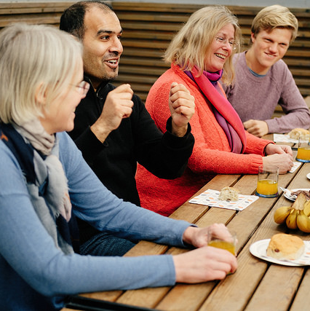
Kva betyr det å leie fylkeslaget?
Leiing er både å administrere og styre
Fylkeslaget må leiast både administrativt, organisatorisk og politisk
Fylkesstyret er leiinga for fylkeslaget, men fylkesleiar har det øvste ansvaret
Notes:
Forelesingsnotat:
Det er mange oppgåver og utfordringar som ligg til ei leiarrolle.
Fylkesstyret kan vere stort, og det er lett for ein «mening styremedlem» å tenke at leiaransvaret ligg hos fylkesleiar, men som medlemmer i styret er vi alle ein del av fylkesleiinga.
Styret skal leie fylkeslaget både administrativt, politisk og organisatorisk.
Fylkessekretæren er som regel den som i praksis administrerer fylkeslaget gjennom året, men styret som fylkesleiing har uansett det øvste og formelle ansvaret.
I denne skoleringa vil vi først og fremst vektlegge fylkesstyrets ansvar for å styre fylkeslaget organisatorisk.

Slide 6
Mål for god leiing
Gje ei politisk og organisatorisk retning for fylkeslaget og sørge for at vi arbeider strategisk og målretta for å gjennomføre laget sine prioriteringar
Vere ein inkluderande, positiv og interessant organisasjon der fleire vil vere med
Vere gode partikameratar og ha ein ærleg og konstruktiv debattkultur med rom for ulike syn og meiningar, slik at vi dyrkar fram dei beste ideane for å utvikle partiet
Ha gode prosessar slik at medlemmer og tillitsvalde føler seg høyrt og at avgjerder er godt forankra
Notes:
Forelesingsnotat:
Kvifor skal vi ha eit bevisst forhold til at vi faktisk leiar fylkeslaget?
Jo, skal vi skape utvikling og vekst, og nå dei politiske og organisatoriske måla vi har satt oss, så må vi ha ei tydeleg leiing.
Vi må vite kvar vi skal, og vise veg.
Vi må sørge for at fylkeslaget blir ein positiv arena for lokallaga, der medlemmene trivast og vil vere lenge.
Vi må legge til rette for gode debattar med der takhøgda er høg, og der ingen skal kvie seg på dele sine syn og meiningar.
Vi må sørge for at prosessane våre er gode, slik at alle føler seg høyrt, sjølv om utfalla av prosessane ikkje alltid vil vere slik ein sjølv skulle ønskje.

Slide 7
Rolla som fylkesstyremedlem
Når vi får eit styreverv må vi vere bevisst på at vi får ein annan posisjon enn som ordinært partimedlem
Som styremedlem blir vi representantar for eit heilt fylke og for partiet, og vi får ein posisjon med makt og autoritet
Kvart styremedlem skal arbeide for partiet og fylkeslaget sitt beste. Eit styremedlem representerer aldri berre sitt eige lokallag eller ei spesiell fløy i fylkeslaget
Om vi som enkeltpersonar ikkje blir oppfatta som representant for alle, mister vi nødvendig legitimitet og innflytelse
Notes:
Forelesingsnotat:
Det er forskjell på å vere ein menig medlem og å ha fått eit tillitsverv i fylkeslaget. No er vi gitt tillit til å forvalte ei rolle.
Lokallaga har gitt oss tillit til at vi skal representere heile fylket, og til å vere partiets fremste tillitsvalde i fylket vårt.
Vi må vise oss tilliten verdig ved å arbeide for partiets og fylkeslagets beste.
Vi representerer ikkje lenge berre oss sjølv eller lokallaget vårt, men eit større fellesskap.
Ofte arbeider vi for å få eit breitt sammensatt fylkesstyre med menneske med ulik bakgrunn og ulike meningar.
Det kan by på både utfordringar og mgolegheiter, og det er fylkesleiaren sitt ansvar å sikre at det utviklar seg ein kultur internt i styret der samarbeidet fungerer godt.
Skal vi lukkast med å skape eit godt samarbeidsklima der det er rom for ueinighet, er det også ein føresetnad at styret står saman om vedtak som er fatta i fellesskap.
Det vi i fellesskap bestemmer, gjennomfører vi også i felllesskap. Sjølv dei gongane utfallet av saka ikkje blir etter ditt ønskje.
Det er lov å vere misfornøgd, men om styret og fylkeslaget skal fungere er det viktig at vi legg ueinigheiter bak oss og klarer å jobbe vidare saman.

Slide 8
Samarbeid med SU
SU skal vere representert i styret
Inkluder SU i fylkeslaget sine prosessar, til dømes i forbindelse med årsmøta, valkamp og liknande.
Hald faste dialogmøte med SU
Utpeik ein SU-kontakt i fylkesstyret
Notes:
Forelesingsnotat:
SU har ein eigen representant i fylkesstyra i SV. Det kan opplevast som overveldande å møte som SU-representant i eit styre der dei andre ofte er eldre og meir erfarne. Difor er det viktig at SU-representantane får god skolering og rom til å bli trygg i rolla.
Ein god idé er at dykk som fylkesleiing har faste dialogmøte med SU. Møta kan til dømes skje i forbindelse med årsmøta og/eller valkamp. Møta kan være ein god arena for erfaringsutveksling og gi fylkeslaget eit inntrykk av kva behov SU har.
Nokre fylkeslag har ein eigen SU-kontakt i fylkesstyret som har eit særskild ansvar for å halde kontakten med SU i fylkeslaget. Oppgåver ein SU-kontakt kan ha er til dømes:
Følger opp SU si deltaking på repskap-møte og fylkesårsmøte
Ta kontakt med SU-representanten før fylkesstyremøta for å høyre om det noko representanten lurar på
Halde seg oppdatert på SU sine prioriteringar og initiativ og hjelpe dei med korleis dei kan løftast inn fylkesstyret og fylkestinget om dei ønskjer det.

Slide 9
Juridisk grunnlag for styrearbeidet
Foreiningsretten er ikkje lovfesta, men aksjelova gjeld analogisk («der den passar») for ideelle organisasjonar
Fylkesstyret er juridisk ansvarleg for drifta av fylkeslaget
Fylkesstyret har ein eksklusiv rett til å gripe inn i ei kvar sak ein ser behov for å handle i.
Notes:
Forelesingsnotat
Fylkeslaget er ei sjølvstendig juridisk eining, og fylkesstyret er dermed juridisk ansvarleg for drifta av fylkeslaget. Vi har ikkje ei eiga lov som regulerer foreiningsretten i Norge, men aksjelova er den som er mest relevant for drifta. Aksjelova gjeld analogisk for idelle organisasjonar, og er den lova vi bør sjå til.
Vi skal gå nærare inn på dei ulike pliktene vi har som styremedlemmer og styrekollegie, men den generelle regelen er at det er vi som har det overordna ansvaret for drifta av fylkeslaget, og vi har ein eksklusiv rett til å gripe inn i alle saker der vi ser det er betimeleg at styret handlar.

Slide 10
Våre plikter som fylkesstyre
Forvaltningsplikt
  Forsvarleg organisering av verksemda
  Utarbeide planar og budsjett
  Utarbeide retningsliner
Handlingsplikt
  Førebygge risiko
  Handle om noko skjer
Plikt til å halde oss orientert
  Lese saksutgreiingar og protokollar
  Lese nyheitsbrev etc.
  Etterspørje informasjon
Notes:
Forelesingsnotat
Styrets formelle plikter kan grovt sett delast inn inn i tre:
Som styre for fylkeslaget har vi eit ansvar for å forvalte fylkeslaga. Dette handlar t.d. om å sikre at vi har ei forsvarleg organisering av verksemda, at vi har planar og budsjett, og at vi har retningsliner for nødvendige område, som t.d. Styreinstruks, økonomforvaltning etc.
Vi har også ei handlingsplikt. Dette handlar først og fremst om eit ansvar for å førebygge at skader og uønskte hendingar kan skje. T.d. å sikre at varslingsrutinar er godt kjent. Men det handlar også om eit ansvar for å handle og ta ansvar om noko skjer. Dette ansvaret har vi både individuelt som styremedlemmer og kollektivt som styre.
Sist men ikkje minst har vi ei plikt til å halde oss orientert. Vi skal lase saksutgreiingar og protokollar, også ved fråfall frå møte slik at vi kan halde oss orientert. Vi bør også lese informasjon som blir sendt ut i nyheitsbrev og lagt ut på sosiale medium, slik at vi er orientert om verksemda. Denne plikta til å halde oss orientert gjer også at vi har eit ansvar for å etterspørje informasjon. Vi kan ikkje berre skulde på at vi ikkje var orientert om noko skulle skje.

Slide 11
Å skape ein god partikultur

Slide 12
Kva er organisasjons-/partikultur?
Dei felles verdiane, normene og verkelegheitsoppfatningane som utviklar seg blant medlemmene i ein organisasjon.
Verdiar: Det som blir oppfatta som viktig og verdt å streve etter
Normer: Det som blir vurdert som akseptabelt og uakseptabelt av haldningar, handlingar og oppførsel
Verkelegheitsoppfatning: Slik vi (subjektivt) forstår verkelegheita
Notes:
Forelesingsnotat
Kva er eigentleg partikultur, og korleis sørger vi for at denne er god?
(Her vil vi at fylkesstyret skal reflektere litt over spørsmålet. Stopp opp på kvart punkt, og still deltakarane spørsmål knytt til kvart punkt.
T.d.
«Kva er SV sine verdiar i denne samanheng?
Kva er våre normer?
Korleis trur de medlemmene oppfattar laget?»)
Spørsmålet er dermed: Kven lagar partikulturen vår?
Svaret gir seg sjølv. Vi er alle med og skaper denne kulturen, og som styre bør vi vere særleg bevisst på kva kultur vi har og ikkje minst ønskjer å ha i fylkeslaget vårt.

Slide 13
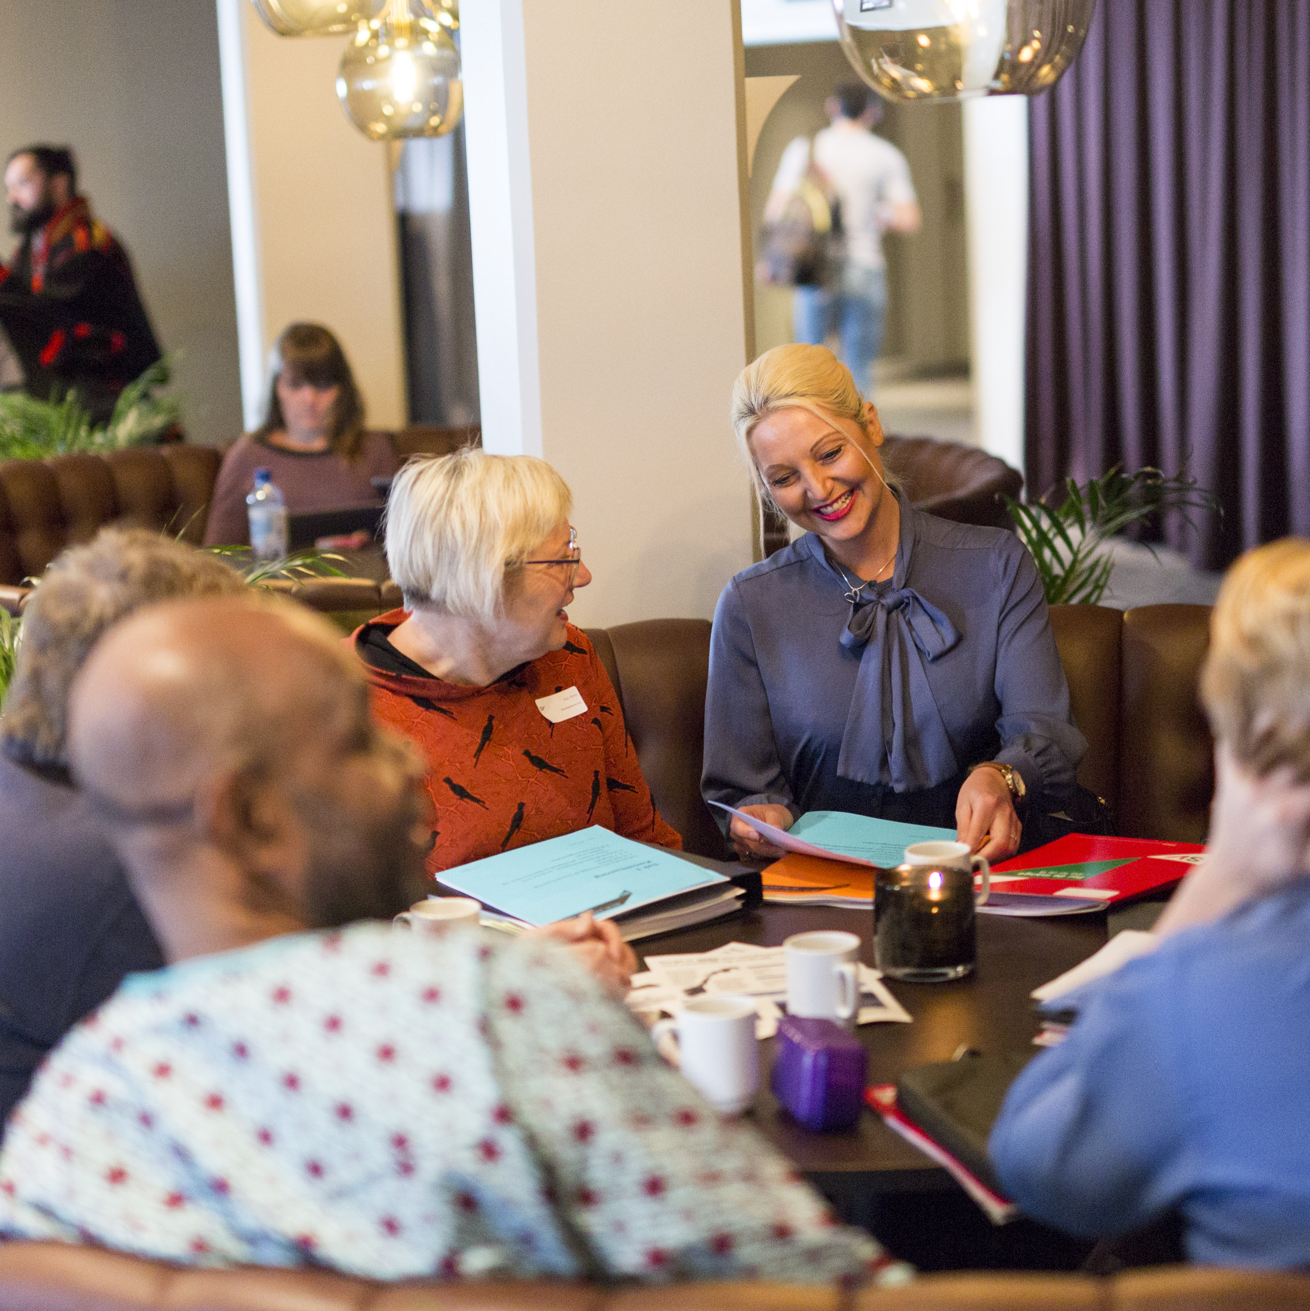
Inkluderande partikultur
SV skal vere eit opent og inkluderande parti
Det skal vere lett å bli med i SV og lett å bidra der ein ønskjer
Alle har ansvar for å skape ein open kultur der folk føler seg velkomen og der det er rom for ulike meiningar og bidrag
Ein god partikultur startar uansett i fylkesstyret, der fylkesstyremedlemmene er førebilete for korleis vi vil ha det i fylkeslaget
Notes:
Forelesingsnotatet:
Fylkesstyret og fylkesleiaren må sjølv ha respekt for vedtak og opptre samlande.
Det er ein svært viktig jobb for oss som leiing å ta tak i og påverke stemninga i både fylkespartiet og styret.
Vi skal vere inkluderande og lyttende.
Vi bør t.d. heile tida spørje oss sjølv om vi gjennomfører møter på ein inkluderande og forståeleg måte, om vi legg til rette for brei deltaking og forsikre oss om at alle opplever at dei blir høyrt og er teke med i avgjerde som blir tekne, og som påverker dei..

Slide 14
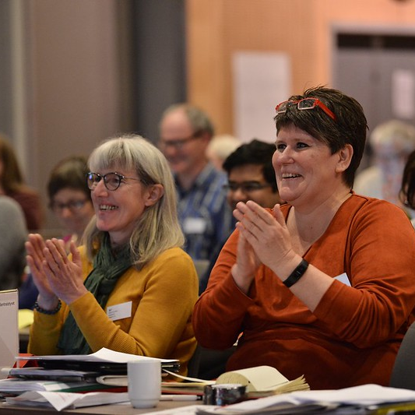
Kva kjenneteiknar god partikultur?
Ein open sosial kultur
Ein god debattkultur
Ein raus kultur
Notes:
Forelesingsnotat
Her er nokre overskrifter som kjenneteikner ein god partikultur. Vi skal gå nærare inn på kvar av desse

Slide 15
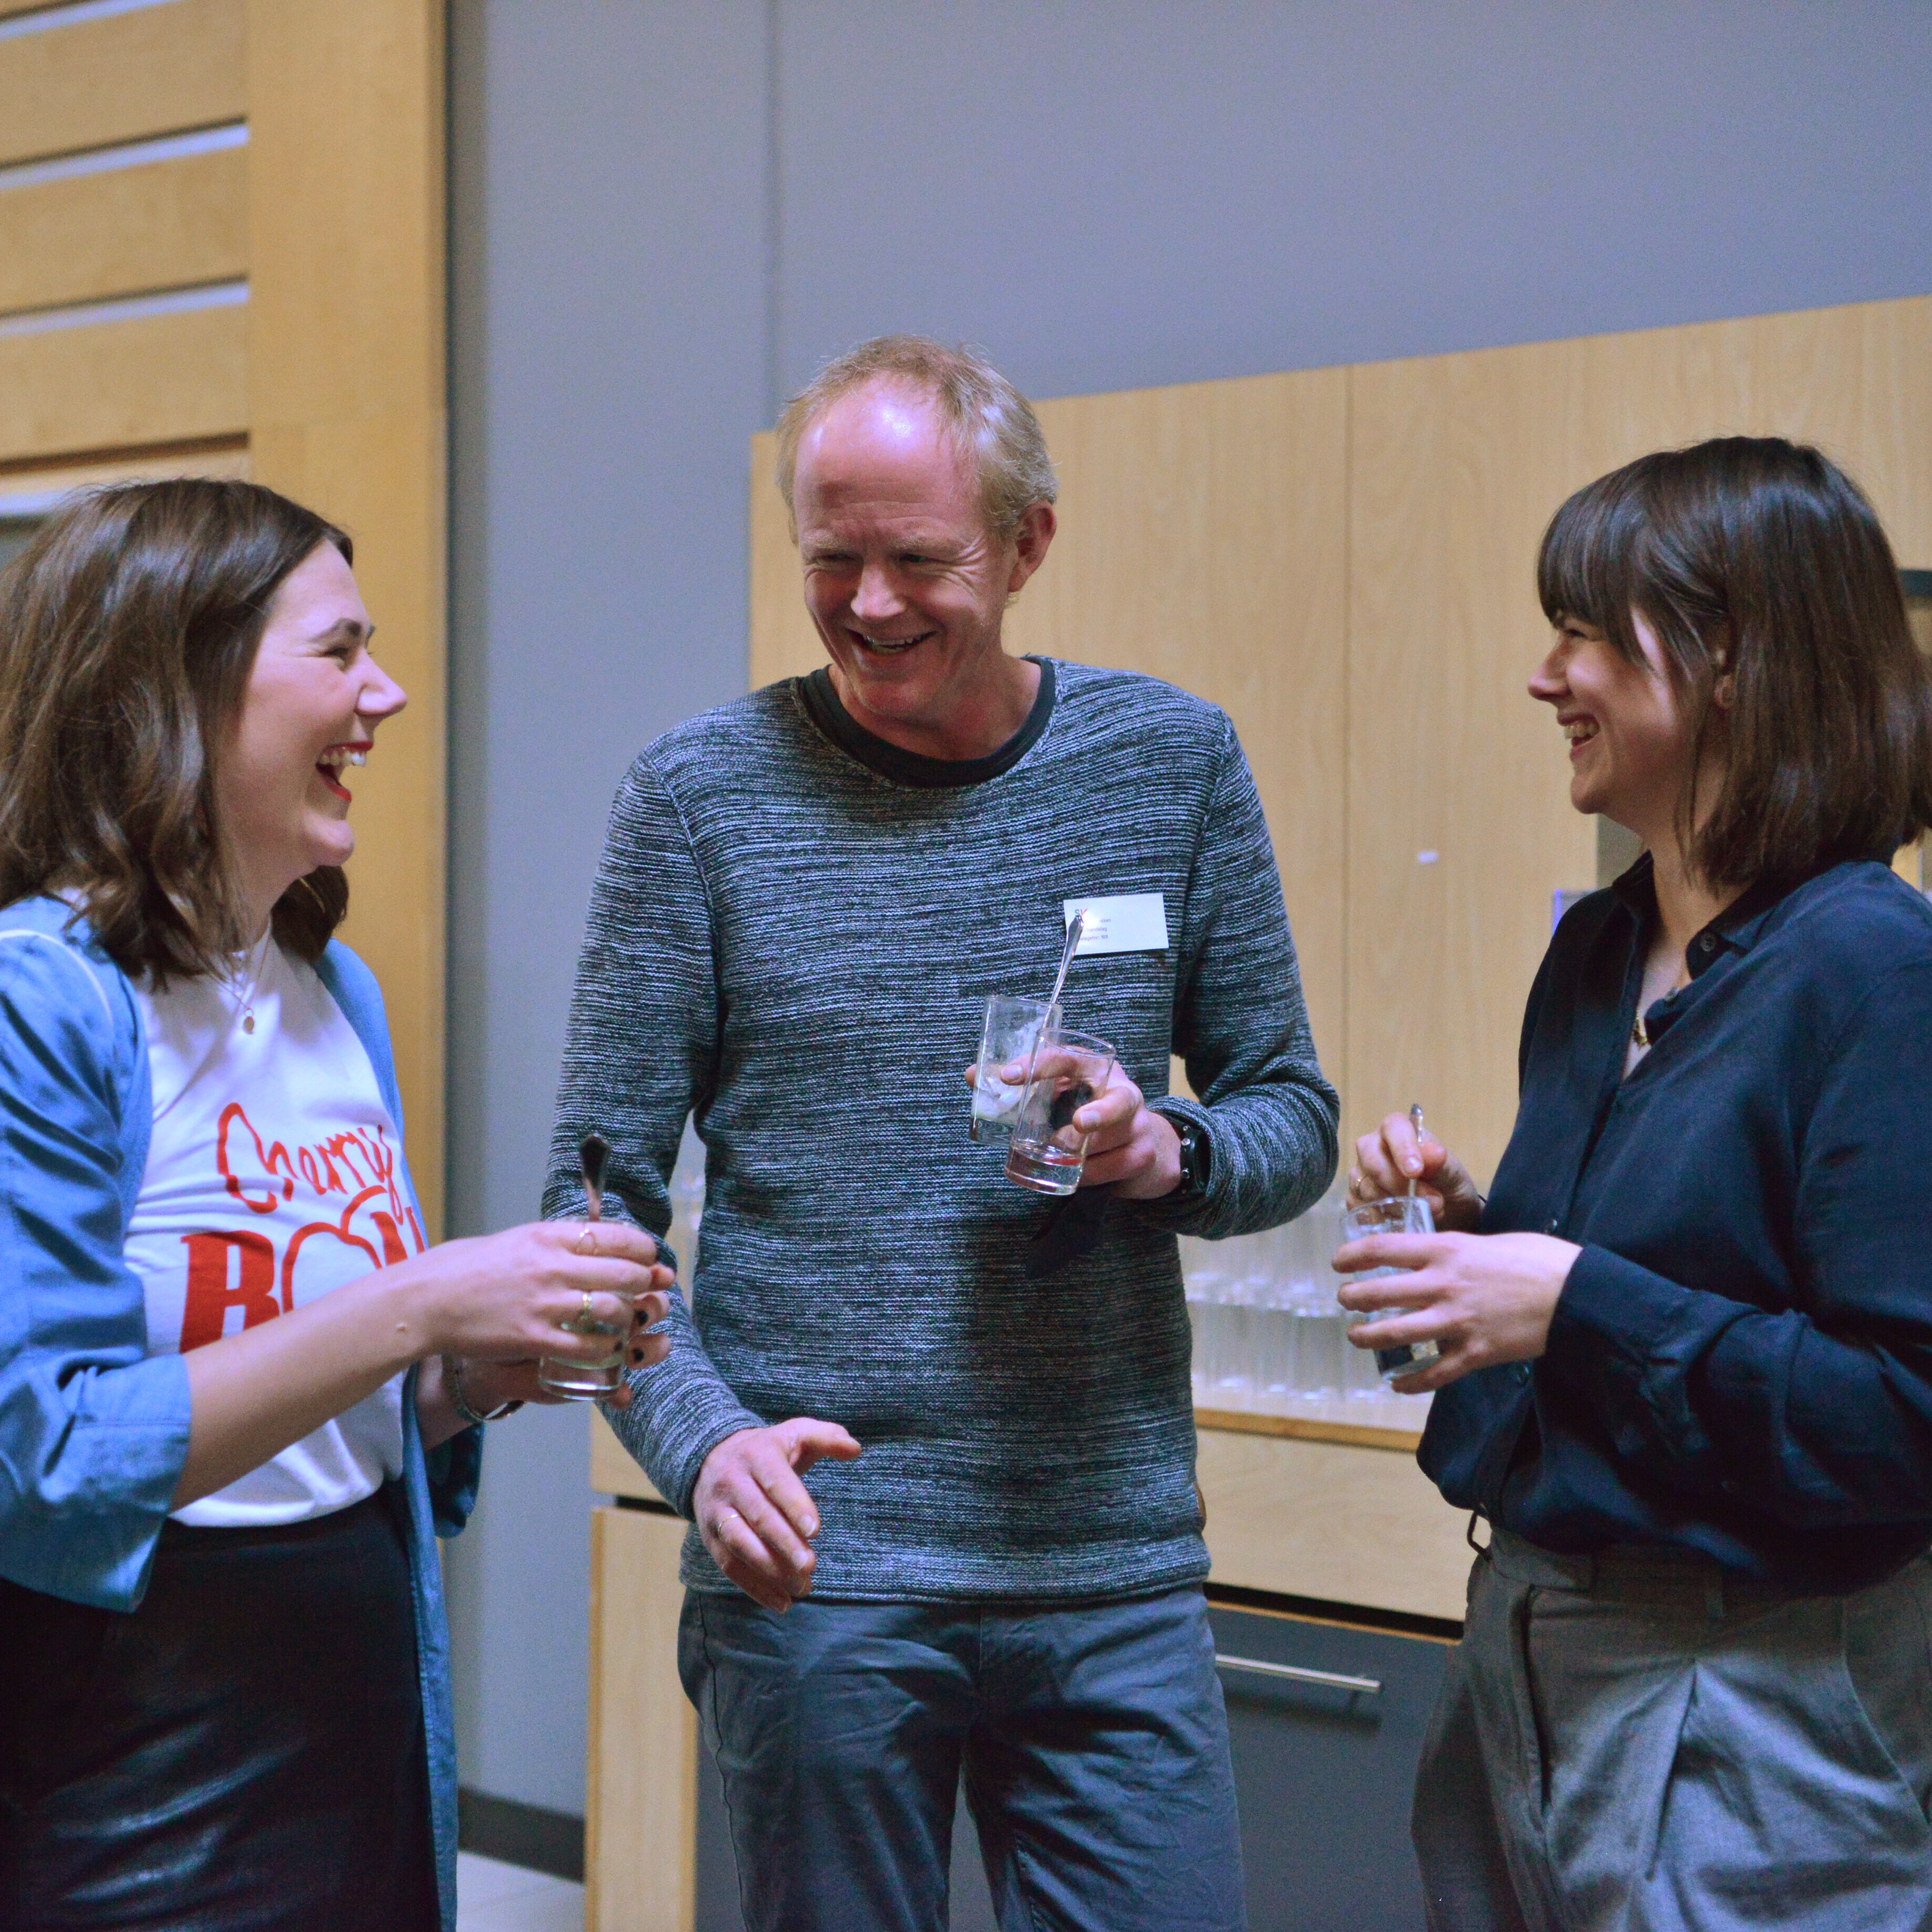
Ein open sosial kultur
Alle skal føle seg trygg
Vi arbeider aktivt for å inkludere nye
Vi arbeider med å fjerne stammespråk
Vi lærer opp i staden for å dømme
Vi sørgjer for konkrete oppgåver av ulik type, slik at alle kan bidra
Vi arbeider aktivt med å vere ein møtestad for ulike typar menneske
Notes:
Forelesingsnotat:
Kva er eigentleg ein open sosial kultur?
(Gå gjennom punkta på lista)
Dette er ikkje ei uttømmande liste, men gode døme på ting som fremjar ein positiv sosial kultur.

Slide 16
10 råd for ein god debattkultur
Unngå å bruke hersketeknikkane.
Vedtatt politikk skal bli respektert og få konsekvensar.
Ta ball og ikkje mann.
Unngå stråmenn.
Unngå tendensiøse gjenforteljingar.
Høyr på kva folk seier, og forstå kvarandre i beste meining.
Snakk med folk, ikkje om.
Unngå å gi folk meiningar basert på andre debattar.
Unngå kompromiss som berre tilslører reelle ueinigheit.
Skvær opp i etterkant.
Notes:
Forelesingsnotat
Her er 10 gode råd for å skape ein god debattkultur.
(Gå gjennom punkta)
Om vi skal oppsummere dette kort, kan eg sitere fritt etter Arne Næss:
Vi skal forstå kvarandre i beste meining, gi tilbakemeldinger og snakke med kvarandre og ikkje om kvarandre.
Om nokon opplever overtramp skal vi ha strukturar for å håndtere det.

Slide 17
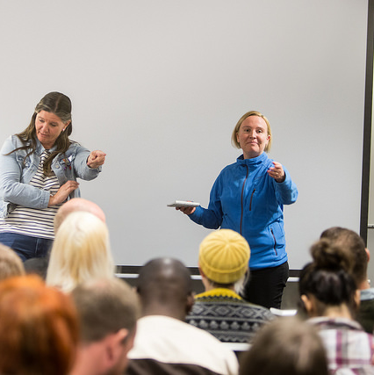
Ein raus kultur
Aksepter at det finst gode sosialistar, feministar, antirasistar og miljøvernarar som er ueinige med deg
Alle må lukkast for at SV skal lukkast - også den SV-aren du er mest ueinig med, ja kanskje til og med ikkje likar
Vi må heie kvarandre fram i staden for å drage kvarandre ned
Vi må godta at ikkje alle kan alt
Vi må godta at folk gjer feil
Vi må godta gi kvarandre konstruktive tilbakemeldingar
Notes:
Forelesingsnotat:
Å vere raus er kanskje lettare sagt og tenkt enn gjort. Men det er kjempeviktig, spesielt i eit politisk parti der meiningar brytast heile tida.
(Gå gjennom lista)
Vi skal ikkje viske ut ueinigheiter eller ulikheit, men jobbe målretta for å utvikle tillit mellom alle i partiet.
Vi skal sjå moglegheitene som ligg i mangfaldet og dyrke fram dei beste ideane for partiet.
Slikt skaper vi eit godt samarbeid, breitt forankra avgjerder og ein open debatt på̊ tvers av ueinigheter og ulikheiter.
Partiet blir sterkare av ein open og ærleg debatt, også̊ i̊ dei sakene vi er ueinige.
Det er viktig å finne ein god balansegang mellom desse hensyna, og det finst ingen fasit på̊ korleis det skal gjerast.
Ofte kjem ein langt med ein god debattkultur der ein diskuterer kvarandre sine argument, og unngår hersketeknikkar og personkarakteristikkar.

Slide 18
Konflikthandtering
God konflikthandtering er ein viktig del av ein god partikultur
Konfliktar er ofte eit resultat av uklar ansvarsfordeling, misforståingar eller mangel på informasjon
Viktig å både førebygge konfliktar og løyse dei når dei kjem
Viktig å ta tak i saka tidleg, om ho har potensiale til å bli ei konflikt
Vi må forsøke å finne ut kva konflikten botnar i, om dette er uklart
Vi må søkje å løyse konflikten på lågast mogleg nivå - først og fremst mellom dei involverte
Vi kan ta kontakt med partiet sentralt om situasjonen er fastlåst, for å få nøytrale perspektiv og hjelp til å løyse opp
Notes:
Forelesingsnotat:
Frå tid til anna kan det dukke opp konfliktar internt i styret, mellom styret og fylkestingsgruppa, lokallag eller medlemmer.
Destruktive konfliktar kan stå i vegen for å bygge eit sterkt fylkesparti. Vi må difor vere gode til å forebygge konfliktar og gode på å løyse dei når dei dukkar opp.
SV er eit parti som er kritisk til mange av dei etablerte maktstrukturane i samfunnet.
Vi arbeider for meir demokrati og for å spreie makt ut til fleire.
Difor er det viktig at vi er ein organisasjon som opprettheld og forvaltar demokratiske strukturar og praksis.
Lista her peiker på viktige årsaker til konflikter, men også viktigheita av å kome til botnen av konflikter som oppstår, og korleis desse kan løysast.

Slide 19
Førebygging av konfliktar
Vi må ha opne og tydelege prosessar
Vi må skape legitimitet for arbeidet vårt, og vere ei samlande leiing, også for medlemmer eller lokallag som er ueinig med fylkeslaget politisk eller organisatorisk
Vi må sørge for å forankre avgjerder godt, og hugse å lytte til alle innspel og tilbakemeldingar
Oppgåva vår er ikkje alltid å få gjennomslag for eigne standpunkt, men å medverke til avgjerder som fylkeslaget kan stå saman om
Vi må ikkje vere redd for å ta tak i og diskutere mindre konfliktar og usemjer når dei dukkar opp, og vere lydhør til kritikk mot fylkeslaget
Notes:
Forelesingsnotat
Sjølv om konfliktar ofte oppstår, kan og bør vi gjere vårt for å førebygge at nokre av desse konfliktane dukkar opp.
Svært mange konfliktar handlar om mangel på informasjon, eller at informasjonen er ujamt delt mellom ulike aktørar.
(Gå gjennom lista)
Vi må som fylkesstyre må strekks oss etter å ha opne prosessar, der det er klart for medlemmene kva som skjer, og kva som skjer når.
Vi må gjere det vi kan for å vere ei samlande leiing, som ikkje nører opp under konfliktar, men som gjer det vi kan for å samle lokallaga.

Slide 20
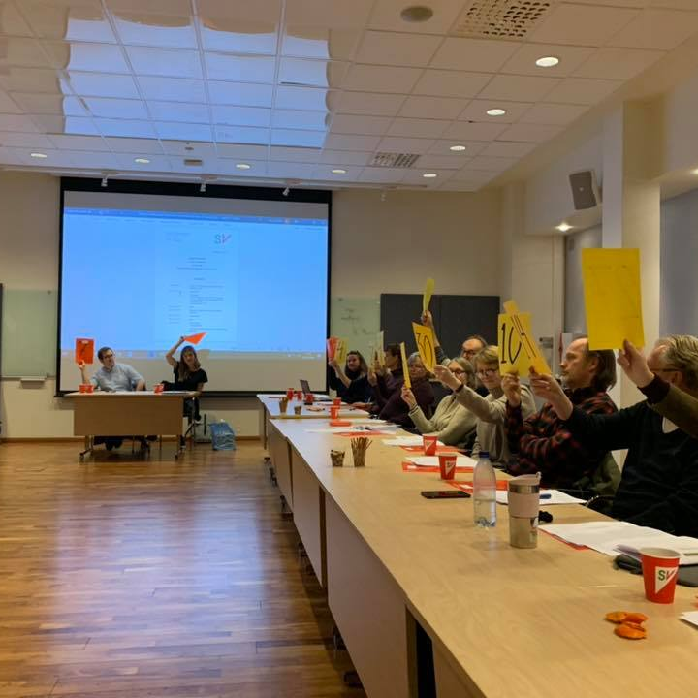
Internfeminisme
Ein god internfeministisk praksis er sentralt for ein god partikultur
Fylkeslaget bør utarbeide ein internfeministisk strategi som ein del av arbeidet med god partikultur
Fylkesstyret har overordna ansvar for at det internfeministiske arbeidet blir følgt opp
Notes:
Forelesingsnotat:
Vi treng alle. Ein kjip partikultur gjer at medlemmer ikkje engasjerer seg.
Hersketeknikkar gjer at det ikkje er det beste argumentet som vinn, men at det avheng av kven som seier noko. Det gir oss dårlegare avgjerder.
Derfor er en god interfeministisk praksis sentralt for å ha ein god partikultur.
Som feministisk parti har vi eit stort ansvar for å synleggjere og motverke skeive kjønnsstrukturar, også̊ internt i partiet.
SV er ikkje ei isolert øy som ikkje blir påverka av strukturane i resten av samfunnet.
Vi har et ansvar for å skape eit parti der ein uavhengig av kjønn har muligheit til makt og innflytelse over både politikkutviklinga og organisasjonen.
Skal vi bli et meir likestilt parti der kvinner og menn deltar på̊ like vilkår, må vi arbeide kontinuerlig og systematisk med desse problemstillingane, og setje feministisk politikk og utfordringar på̊ dagsorden i alle ledd i organisasjonen.
SV sentralt har laga døme på mål som kan inngå i ein internfeministisk strategi, i fylkeslagshandboka. Desse bør sjå på når vi skal vedta/revidere vår strategi.
I ein internfeministisk strategi bør vi kartlegge utfordringar i fylkeslaget, sette oss konkrete mål og diskutere korleis vi kan nå desse.
Å utarbeide ein strategi handlar om å oppdage manglar og moglegheiter, og finne måtar å møte desse på.
Mykje av arbeidet med internfeminisme handlar om løpande diskusjonar og bevisstgjering av medlemmer og tillitsvalde. Det held ikkje å vedta eit strategidokument for så å legge det i skuffa.

Slide 21
Trygge møtestader
Konkrete tiltak for å skape trygge arrangement i fylkeslaget:
Leiing må vere synleg og til stade
Sørge for rusfrie alternativ
Gjennomføre kjønnsdelte formøte
Notes:
Forelesingsnotat:
For å skape trygge arenaer, forebygge seksuell trakassering og misbruk av makt og autoritet treng vi aktive tiltak.
Som medlemmer i fylkesstyret er vi alle ein del av leiinga i fylkeslaget, og vi har eit ekstra ansvar for at medlemmer opplever SV som ein trygg arena å engasjere seg på, der ein ikkje kjem i ubehagelege situasjonar.
Fylkesleiaren har eit særleg ansvar for å sikre dette. SV-kvinner skal kjenne til at ein kan ta kontakt med fylkesleiinga dersom ein opplever ubehagelege situasjonar i SV-sammenheng, og at vi har ansvar for å følgje opp.
På lista ser de tre konkrete tiltak vi bør sikre på arrangement i fylkeslaget:
1. Leiing synleg og til stade
Leiinga vil då ha eit særleg ansvar for å følge opp unge SV-medlemmer, for å sikre at personar under 18 år ikkje blir tilbydd alkohol, og at medlemmene unngår ubehagelege situasjonar
2. Rusfrie alternativ
Som leiing må vi ha eit medvite forhold til alkoholbruk på SV-arrangement, og vurdere om vi bør invitere til eigne arrangement der alkohol ikkje er ein naturleg del av opplegget.
3. Kjønnsdelte formøte
I samband med større arrangement som årsmøte eller konferansar bør vi vurdere å ha kursopplegg om kjønn, makt og korleis vi kan førebygge og handtere seksuell trakassering eller seksualiserte overgrep.

Slide 22
Til drøfting/refleksjon
Korleis er partikulturen i fylkeslaget vårt?
Korleis møter vi kvarandre og nye medlemmer i partiet?
Bidreg partikulturen i fylkeslaget til at SV er eit breitt og inkluderande parti?
Er det lett for folk med ulik bakgrunn å delta?
Er det rom for usemje? Klarer vi å gjere usemje til ei styrke i utviklinga av både politikken og organisasjonen?

Slide 23
Organisatorisk leiing

Slide 24
Demokratiske verktøy for god leiing
    Formelt sett får styret i fylkeslaget mandat for arbeidet sitt frå lokallaga, gjennom vedtak på årsmøtet:
    Arbeidsplanen gir styret ei retning
    Budsjettet, som speglar satsingane i planen, gir styret rammer for arbeidet
    Styret rapporterer på oppfølginga av desse planane ved å legge fram årsmelding og rekneskap på årsmøtet.
Notes:
Forelesingsnotat
Arbeidsplan og budsjett er både demokratiske styringsverkøy for lokallaga, og viktige leiingsverktøy for fylkesstyret.
På årsmøtet gir lokallaga oss eit mandat, og året etterpå rapporterer vi på i kva grad vi faktisk har gjort det årsmøtet har bede oss om.
Vi må sikre at arbeidsplanen gir oss det mandatet vi treng, at vi har mål å strekke oss etter, og at arbeidsplanen og budsjettet gir oss dei rammene vi treng.

Slide 25
Arbeidsplanen
Fylkesstyret har ansvaret for det organisatoriske arbeidet og utvikling av fylkeslaget
Arbeidsplanen er det viktigaste verktøyet for å gje ei retning for utviklinga
Arbeidsplanen bør vere todelt, og i samsvar med SV sentralt sin nye planstruktur:
  Ein fireårig strategi for kommunevalperioden 2024-2027 som slår fast dei overordna politiske og organisatoriske måla for fylkeslaget
  Ein årleg operativ plan med viktige tiltak for å nærme seg måla i den overordna strategien
Notes:
Forelesingsnotat
Fylkesstyret har ansvaret for det organisatoriske arbeidet og utvikling fylkeslaget.
For at SV skal få gjennomslag for våre saker treng vi ein stor og velorganisert partiorganisasjon i ryggen.
Fylkesstyret må̊ støtte opp om arbeidet i lokallaga, jobbe med rekruttering og skolering av tillitsvalde, oppretthalde dei demokratiske strukturane gjennom årsmøte, nominasjonsmøte og representantskapsmøte, og planlegge aktivitetar og kampanjar.
Landsstyret i SV har vedteke ein fireårig arbeidsplan for stortingsvalperioden 2022-2025, som også̊ legg føringar for fylka sitt arbeid. Planen er forpliktande for alle ledd i partiet, også lokallaga.
Vi må difor legge den nasjonale arbeidsplanen til grunn når vi utarbeidar vår eigen arbeidsplan.
Fylkeslaga er også anbefalt å vedta en fireårig plan, og revidere denne årleg. Vi bør difor i løpet av 2023 starte arbeidet med å lage ein fireårsplan som samsvarar med neste kommunevalsperiode.

Slide 26
Arbeidsplanen
Operativ del – 1 år:
* Mål for det neste året.
* Aktivitetar og tiltak for å nå måla
Strategisk del - 4 år:
* Langsiktige politiske og organisatoriske mål for fylkesvalperioden
* Omtale av kva som må til for å nå desse måla.
Måla må henge saman med måla i den nasjonale arbeidsplanen
Tiltaka må spegle den nasjonale arbeidsplanen
Notes:
Forelesingsnotat:
Arbeidsplanen bør vere det viktigaste dokumentet for oss i fylkesstyret, og vi bør sørge for at dette dokumentet samlar alle planar og viktige tiltak.
I tillegg til den tradisjonelle 1-årige handlingsplanen, bør vi ha eit dokument som slår fast kva overordna langsiktige politiske og organisatoriske mål vi arbeider etter, gjerne i form av ein fireårig strategiplan.
Dei politiske måla i den strategiske fireårsplanen kan med fordel samsvare med dei politiske satsingane i fylkesvalprogrammet vårt.
Arbeidsplanen bør altså være en strategisk plan, som har både langsiktige mål og meir operative tiltak for å nå måla.
Planen kan med fordel vare for en fylkestingsvalperiode om gangen, med rullering av tiltak kvart år
Da får vi samla både satsingar og aktivitetar på ein stad
Med ein slik plan kan vi prioriterer og fordele ressursar mellom ulike år, for å sikre at vi får gjort alt vi ønsker. Slik kan vi t.d. spare på ressursar i mellomvalsår, for å kunne bruke meir i valår..
Det er alltid kjekkare å drive laget når vi har ei retning for arbeidet!

Slide 27
Arbeidsplanen
Enkelt døme på nivå i arbeidsplanen:
Strategisk del
Langsiktig mål: Fylkeslaget skal i løpet av fylkesvalperioden få lokallag i alle kommunar.
Operativ del
Mål for i år: Vi skal opprette lokallag i Ustedalen.
Tiltak: Arrangere folkemøte med Audun Lysbakken, for å mobilisere sympatisørar som kan starte lokallag.
Notes:
Forelesingsnotat:
Ein ser ofte i arbeidsplanar at mål og tiltak går over i kvarandre, og at måla blir rundt formulerte, nesten som eit tiltak i seg sjølv, og ofte formulert slik at det vil vere umulig å måle om ein faktisk har nådd det.
Eit mål som «SV skal bli ein synleg politisk aktør i fylket» er neste umulig å måle. Om ein heller har mål som «SV skal få større representasjon i fylkestinget etter fylkestingvalet» vil vere konkret og målbart.
Enkelt fortalt kan vi seie:
Mål = Kva vi ønskjer vi å få til.
Tiltak = Kva skal vi gjere for å nå målet, på kort og lengre sikt.
Eitt tiltak kan vere berre eitt steg på vegen. Av og til må det fleire tiltak til før ein når målet. Ved å ha eit langsiktig mål, kan ein bryte opp arbeidet med å nå dette, med tiltak fordelt over fleire år.

Slide 28
Konkretisering av årets arbeidsplan
Den vedtekne arbeidsplanen gir oss mandat for arbeidet vårt i året som kjem
Vi må kvalitetssikre at planar og tiltak som er pålagt oss gjennom arbeidsplanen vedtatt av landssstyret, også viser i våre planar.
Vi må bruke tid i fylkesstyret på å lage eit årshjul der vi:
  Konkretiserer kva måla i planen medfører
  Fastset kva aktivitetar vi vil gjennomføre når
  Fastset kven som har ansvar for å sørge for framdrift gjennom året
  I tillegg må vi bli einige om korleis vi skal følgje opp arbeidsplanen og årshjulet undervegs i året, for å sikre framdrift i arbeidet
Notes:
Forelesingsnotat:
Årsmøtet vedtok ein arbeidsplan, som gir oss eit mandat for korleis vi skal arbeide i året som kjem. I tillegg har landsstyret vedteke ein fireårsplan som er forpliktande for heile partiorganisasjonen. Dvs at det ligg tiltak i den nasjonale arbeidsplanen som vi er forplikta til å følgje opp.
For at arbeidsplanen vår skal vere ein levande plan, og ikkje eitt dokument som ligg i ei skuff, er det viktig at vi konkretiserer planen med ansvarsdeling, tidsfristar etc., og at vi sørger for at tiltaka landsstyret har vedtatt også er med i denne.
Dette kan med fordel bli gjort i eit årshjul, som er lett å forhalde seg til både for fylkesstyre og fylkessekretær. Det vil også gi oss ei god framdrift i styrearbeidet.

Slide 29
Utarbeiding av neste års arbeidsplan
Sentrale tema i ein arbeidsplan:
Lokallagsoppfølging
Oppfølging av folkevalde
Valkamp og nominasjon
Oppfølging og deltaking i sentrale prosessar
Rekruttering og skolering
Internkommunikasjon
Notes:
Forelesingsnotat:
I arbeidet med å utarbeide arbeidsplanen til årsmøtet er det viktig at vi set oss konkrete mål for fylkeslaget sitt arbeid.
Kva utfordringar står vi overfor? Kva vil vi oppnå? Kva grep må vi ta for å oppnå dette? Kva er dei viktigaste politiske sakene for fylkeslaget framover?
Kvar vil vi satse organisatorisk? Fylkeslaget må lage en strategi for korleis vi skal arbeide, og konkretisere tiltaka vi skal sette i verk.
Her er det lista opp ein del sentrale tema i ein arbeidsplan:
Lokallagsoppfølging: Fylkesstyret skal støtte lokallaga slik at dei skaper aktivitet, følgejr opp medlemmene og er politiske aktørar i sitt lokalmiljø.
Oppfølging av folkevalde: Fylkesstyret må sikre eit godt samarbeid med folkevalde både i kommunestyra, fylkestinget og på Stortinget.
Valkamp og nominasjon: Fylkeslaget har eo viktig rolle i både stortingsval, fylkestingsval og kommuneval. Vi skal produsere eige program, stille vallister og sørgje for god aktivitet i fylkeslaget under vagkampen.
Følge opp og delta i sentrale prosessar: Fylkesstyret skal vere ein bindelekk mellom SV sentralt og lokallaga, slik at vi arbeider betre og tettare saman om politiske og organisatoriske prosjekt.
Rekruttering og skolering: Fylkesstyret må sørge for at det finst folk som ønskjer å ta over verv og posisjonar og som er rusta til det. Då må vi ta godt vare på folk, rekruttere nye og sørge for skolering for at folk skal få den opplæringa dei treng for å ta fatt på nye oppgåver.
Internkommunikasjon: Fylkesstyret må kommunisere godt med medlemmer og lokallag slik at deihar god informasjon om politiske prosessar og aktivitetar i fylkeslaget og partiet sentralt, og får mulighet til å bidra og delta.

Slide 30
Til drøfting/refleksjon
Er dagens arbeidsplan eit godt styringsverktøy for å leie fylkeslaget? Kvifor/kvifor ikkje?
Er det område som ikkje er dekt i dagens arbeidsplan?
Er dei nasjonale føringane frå SV sin arbeidsplan, vedteken av landsstyret, teke med i vår arbeidsplan?
Har vi nødvendige rutinar på plass for å sjekke status på planen undervegs i styreåret?

Slide 31
Oppfølging av fylkessekretæren

Slide 32
Fylkessekretærordninga i SV
Alle fylkeslag har inngått avtale med SV sentralt om finansiering av stilling som fylkessekretær, i varierande stillingprosent
Både SV sentralt og fylkeslaget har ansvar for å følgje opp sekretæren, og vi skil difor mellom rolla som arbeidsgjevar og rolla som arbeidsleiar
  SV sentralt har arbeidsgjevaransvar for fylkessekretærane i 8 av dei 11 fylka. 3 av fylkeslaga har fortsatt arbeidsgjevaransvar for fylkessekretæren
  Alle fylkeslag har arbeidsleiaransvar for sine fylkessekretærar, uavhengig av arbeidsgjevaransvar
Notes:
Forelesingsnotat
Vi har inngått ein avtale med SV sentralt om finansiering av fylkessekretærstillinga vår.
Denne avtalen kan bli reforhandla etter fylkestingsvalet, når inntektssituasjonen til fylkeslaga er endra, men er elles meint å vere ein langsiktig avtale om finansiering, slik at vi er sikra sekretærressurs.
Vi må vere bevisst på at vi har ein tilsett som både skal følgjast opp, og takast vare på. Det er vårt ansvar at ikkje fylkessekretæren blir nedsylta i arbeid.
Det er fylkeslaget sjølv som definerer kva fylkessekretæren skal bruke arbeidstida på, innafor rammene av ein sentralt definert stillingsomtale. Dette blir definert som at vi er arbeidsleiar for fylkessekretæren.
I dei fylka SV sentralt har arbeidsgjevaransvar, har sentralt ansvaret for å ivareta dei personaladministrative rutinane (som eit «tradisjonelt» personalkontor) og sikre at vi har ein felles, profesjonell og forutsigbar arbeidsgjevarpolitikk i SV.
Dei fylkeslaga som har denne rolla sjølv, har då ansvaret for å følgje opp også arbeidsgivaransvvaret, i tillegg til arbeidsleiaransvaret.

Slide 33
Arbeidsgjevar vs arbeidsleiar
SV sentralt ved dagleg leiar utøver arbeidsgjevaransvaret
  Godkjenner avspasering/ferie (som skal vere avklart med fylkesleiar) og handterer sjukemeldingar etc.
  Gjennomfører årleg medarbeidarsamtale (haust)
Fylkeslaget ved fylkesleiar utøver arbeidsleiaransvaret.
  Definerer stillingsinnhald og arbeidsoppgåver.
  Avklarar den «daglege» dialogen direkte med fylkessekretæren.
  Gjennomfører årleg medarbeidarsamtale (vår)
Notes:
Forelesingsnotat:
Her er ei litt forenkla fordeling av ansvarsoppgåvene som ligg til arbeidsgjevar- og arbeidsleiarrolla.
Arbeidsgjevar handterer meir reine personalspørsmål, medan arbeidsleiar definerer og følgjer opp arbeidsoppgåver.
Begge partar gjennomfører medarbeidarsamtalar, etter malar og oppsett gitt frå sentralt, slik at desse samtalane utfyller kvarandre.

Slide 34
Kva betyr det å vere arbeidsleiar?
  Konkretisere arbeidsoppgåver
  Prioritere arbeidsoppgåver
  Sørge for balanse/variasjon i arbeidsoppgåver
  Oppfølging av den tilsette
Notes:
Forelesingsnotat:
Gjennomgang av lista:
Konkretisering av arbeidsoppgåver
Vi prioriterer arbeidsoppgåver årleg, etter vedtak av arbeidsplan. Dette blir drøfta i fylkesstyret, men følgt opp i medarbeidarsamtale direkte mellom fylkesleiar og fylkessekrettær.
Prioritering av arbeidsoppgåver
Vi bør vurdere kva arbeidsoppgåver som skal gjerast av fylkessekretæren, og kva som kan gjerast av fylkesstyret.
Vi må vere bevisst på arbeidstoppar, t.d. rundt fylkesårsmøte, og gje støtte ved behov.
Sørge for balanse/variasjon i arbeidsoppgåver
Vi bør ha eit medvite forhold til korleis arbeidsdagen til fylkessekretæren ser ut.
Vi bør ha klare prioriteringar på kor mykje tid som skal brukast på organisasjonsbyggande arbeid vs politikkstøttande arbeid?
Oppfølging av den tilsette
Vi må sikre at det er jamn og god dialog med fylkessekretæren, både med tanke på arbeidsoppgåver og arbeidstoppar.

Slide 35
Obs om arbeidsleiarrolla
  Vi må hugse at vi har personalansvar sjølv om vi ikkje har formelt arbeidsgjevaransvar
  Vi har ansvar for at vedtekne strategiar og planar ikkje medfører urimeleg arbeidsbyrde på fylkessekretæren
  Vi må «passe linja»:
  Fylkessekretæren kjenner berre styret, og står ikkje ansvarleg overfor lokallaga eller årsmøtet
  Fylkesleiar er næraste overordna, og evt. kritikk må gå tenesteveg
  Kople inn SV sentralt tidleg ved moglege konfliktar
Notes:
Forelesingsnotat:
Ofte er fylkessekretæren er ein del av styrekollegiet, kanskje er han/ho også aktiv i det lokale partiarbeidet.
Det er viktig at vi som fylkesstyre er obs på dei ulike rollene vi alle har, og følger både linjer og tenesteveg.
Fylkessekretæren har som regel ingen kollegaer, og det er vi som legg rammene for at han/ho skal ha det ok på arbeid. Dette ansvaret må vi vere bevisst.
Av og til kan det oppstå ueinigheiter, og det er viktig at vi handterer dette på ei bra måte, slik at det ikkje blir ei konflikt.
Evt kritikk mot utført arbeid skal aldri takast i plenum, men diskuterast på tomannshand med fylkesleiar, som kan velje å ta dette direkte med den tilsette.
Hugs også å gje fylkessekretæren ein klapp på skuldra etter godt utført arbeid. Ros kan alltid bli gitt i plenum!

Slide 36
Til drøfting/refleksjon
Fylkesleiaren skal gjennomføre ein eigen samtale med fylkessekretæren, om prioritering av arbeidsoppgåver i året som kjem, etter vedtak av ny arbeidsplan.
Er vi bevisst nok på at fylkessekretæren skal ha ei god balanse av arbeidsoppgåver?
Har vi lagt arbeidsoppgåver til fylkessekretæren, som kan utførast av fylkesstyret?
Er vektinga mellom organisasjonsbyggande og politikkstøttande arbeid slik den bør vere?

Slide 37
Deltaking i landsstyret

Slide 38
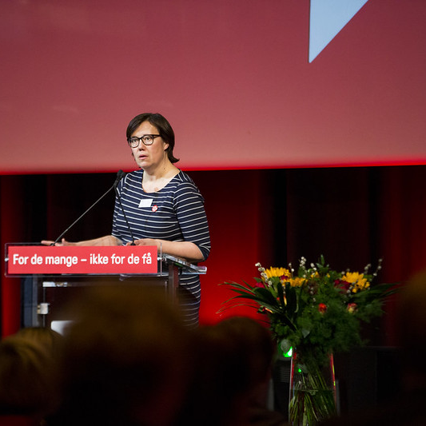
Landsstyret i SV
Landsstyret er partiet si leiing mellom landsmøta, og møtast minimum 6 gongar i året.
Er samansett av to representantar frå kvart fylke, sentralstyret og utvalsleiarar
Fylkeslaga sine representantar i landsstyret skal både representere det einskilde fylkeslaget og vere ein del av den samla landsleiinga for partiet
Notes:
Forelesingsnotat
(Gå gjennom punkta)

Slide 39
Fylkesperspektivet i landsstyret
Fylkeslaget sine to representantar skal vere fylket si stemme i landsstyret, og har ansvar for å fremje saker fylkeslaget ønskjer handsama i landsstyret
Representantane skal ikkje berre representere eigne meiningar, men vidareformidle fylkeslaget sine standpunkt
Representantane skal sikre at sakene som blir handsama er godt forankra i fylkeslaget
Fylkesstyret bør alltid diskutere sakene som skal opp på møtet i forkant
Representantane må i etterkant formidle det som som skjedde på møtet, kva som blei vedteke, og korleis fylkeslaget må følgje opp dette
Notes:
Forelesingsnotat
(Gå gjennom lista)

Slide 40
Landsstyret som landsleiing
Ein er vald som landsstyremedlem av partiet, og ikkje berre av eige fylkeslag, for å vere ein del av av landsleiinga i partiet
Som ein del av landsleiinga har ein ansvar for heilskap i vedtak og prosessar, som kan gå ut over eige fylke sine interesser eller politisk standpunkt
Landsstyret vedtek mellom anna partiet sin arbeidsplan, som gjeld for alle nivå i partiet, og som dermed blir førande for fylkeslaget sitt arbeid
På same måte som eit verv i fylkesstyret gir deg ein annan posisjon enn eit ordinært partimedlem, gir landsstyrevervet deg også ei ny rolle å forvalte
Notes:
Forelesingsnotat
(Gå gjennom lista)

Slide 41
Til drøfting/refleksjon
Kva saker vil vere viktig for oss å løfte opp i landsstyret i året som kjem?
Har vi dei nødvendige rutinar på plass for å diskutere sakene i framkant av landsstyremøta?

Slide 42
Nyttige verktøy

Slide 43

Ressursbanken
Oppdatert med aktuelle saker
Hjelp til arrangement
Møtemanualar og handbøker
Skuleringsmateriell
Vervebrosjyrar
Grafiske malar
Politiske argument
etc
Notes:
Forelesingsnotat
På SV sine nettsider finn du undersida Ressursbanken.
Dette er ei dynamisk side, som alltid skal vere oppdatert med det du treng. Lista her viser berre nokre av dei ressursane du finn i ressursbanken.
(Gå gjerne inn på sv.no/ressursbanken, for å vise fram det som ligg der)

